Slide 1
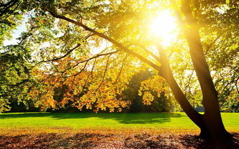
В Гармонии с Природой

Slide 2
Счастье – это быть с природой, видеть её, говорить с нею.

Slide 3
Бог Род- создатель всего живого.

Slide 4
А.В.Кураев «Храбрый Ваня»

Slide 5
Гармония – согласие, единодушие, сочетание.

